Slide 1
World press photo
Joke Elen 4stw2

Slide 2
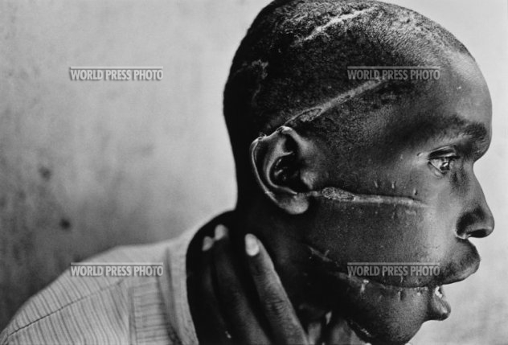
World press photo 1994
Jaar: 1994
Fotograaf: James Nacthwey
http://www.archive.worldpressphoto.org

Slide 3
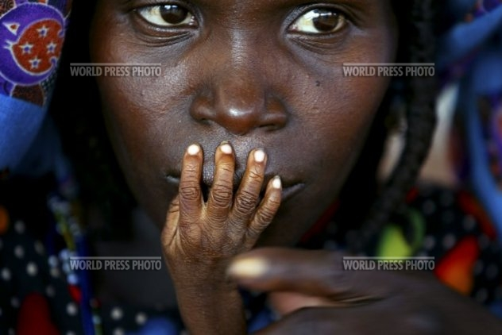
World press photo 2005
Jaar: 2005
Fotograaf: Finnbar O’Reilly
http://www.archive.worldpressphoto.org

Slide 4
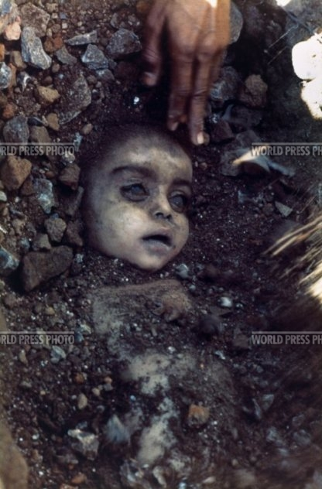
World press photo 1984
Jaar: 1984
Fotograaf: Pablo Bartholomew
http://www.archive.worldpressphoto.org

